Slide 1
Uitgangspositie
Context
Concept
Context
Wat voel ik bij deze actualiteit? Wat weet ik al en wat nog niet? Welke conclusies trek ik?
Leren analyseren van de actualiteit: werken met vakinhoudelijke en methodologsiche begrippen en concepten, vergelijken van perspectieven
Zijn mijn preconcepties veranderd? Of versterkt?

Slide 2
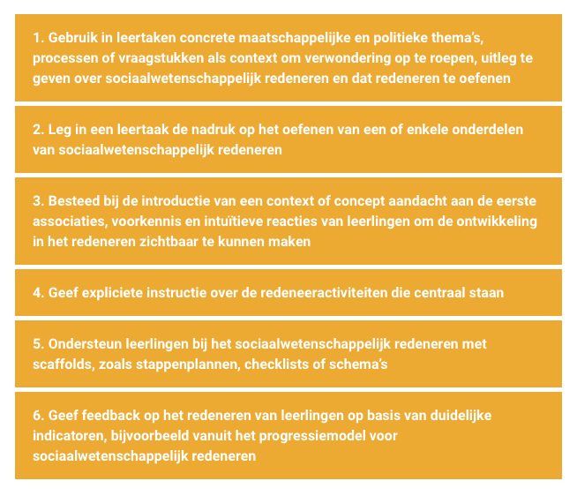
Ontwerpregels

Slide 3
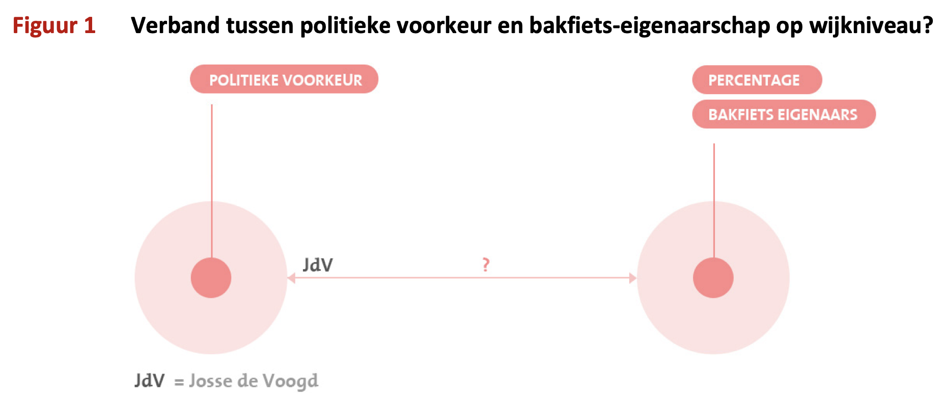

Slide 4
Voorbeeldmateriaal: Visualiseren van oorzaak-gevolgredeneringen

